Slide 1


2021
Regression
报告人：余廷杰 时间：2021年08月29日

Slide 2
PART 01
Regression

Slide 3
01
Regression
机器学习是为了找一个函数，Regression做的事情就是找一个输出是数字的模型
感应数据
使用者、商品
学生信息
方向盘角度
购买的可能性
成绩

Slide 4
01
Regression
机器学习的三个步骤
找模型
找Loss函数
找最好的函数
Notes:
project.config.json "cloudfunctionRoot": "cloud/",
onLaunch: function () {
//云开发初始化
wx.cloud.init({
env: 'yunjue-cfwix',
})
}
// 云函数入口文件
const cloud = require('wx-server-sdk')
cloud.init({
env: cloud.DYNAMIC_CURRENT_ENV
})
const db = cloud.database()
// 云函数入口函数
exports.main = async (event, context) => {
if (event.action == 'search' && event.searchKey) { //搜索菜品
return await db.collection('food').where({
name: db.RegExp({
regexp: event.searchKey,
options: 'i'
}),
status: '上架'
}).get()
0
wx.cloud.callFunction({
name: "getFoodList",
data: {
action: "getHot"
}

Slide 5
01
Regression
步骤一：找模型
学习时间 xt1
y=b+xt
运动时间xt2
若觉得学生的成绩与学生的学习时间有很大关系，则设置y=b+w1*xt
Notes:
project.config.json "cloudfunctionRoot": "cloud/",
onLaunch: function () {
//云开发初始化
wx.cloud.init({
env: 'yunjue-cfwix',
})
}
// 云函数入口文件
const cloud = require('wx-server-sdk')
cloud.init({
env: cloud.DYNAMIC_CURRENT_ENV
})
const db = cloud.database()
// 云函数入口函数
exports.main = async (event, context) => {
if (event.action == 'search' && event.searchKey) { //搜索菜品
return await db.collection('food').where({
name: db.RegExp({
regexp: event.searchKey,
options: 'i'
}),
status: '上架'
}).get()
0
wx.cloud.callFunction({
name: "getFoodList",
data: {
action: "getHot"
}

Slide 6
01
Regression
如何知道函数的好坏？
函数
输入
输出
有了训练得出的数据之后和实际数据进行对比
Notes:
project.config.json "cloudfunctionRoot": "cloud/",
onLaunch: function () {
//云开发初始化
wx.cloud.init({
env: 'yunjue-cfwix',
})
}
// 云函数入口文件
const cloud = require('wx-server-sdk')
cloud.init({
env: cloud.DYNAMIC_CURRENT_ENV
})
const db = cloud.database()
// 云函数入口函数
exports.main = async (event, context) => {
if (event.action == 'search' && event.searchKey) { //搜索菜品
return await db.collection('food').where({
name: db.RegExp({
regexp: event.searchKey,
options: 'i'
}),
status: '上架'
}).get()
0
wx.cloud.callFunction({
name: "getFoodList",
data: {
action: "getHot"
}

Slide 7
步骤二：得到Loss函数L(w，b)
L(w,b)=（y真-y训）^2(多组数据相加)
找到w,b的值使得L(w,b)取得最小值

Slide 8
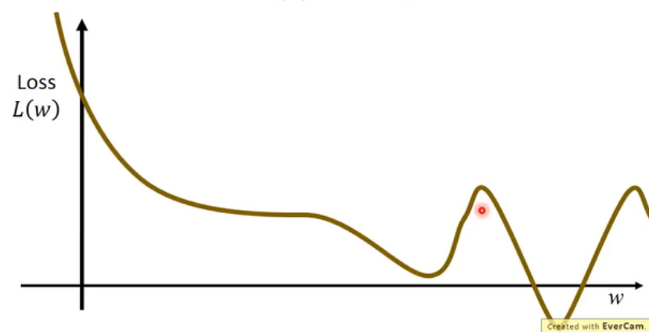
步骤三：梯度下降
只输入w和b,使得loss函数最小，先随机选取w0,b0,然后算w0和b0对L(w,b)的偏微分，当L(w,b)=0时得到极小值，但不一定是最小值，可用momentum进行优化

Slide 9
PART 02
神经网络训练

Slide 10
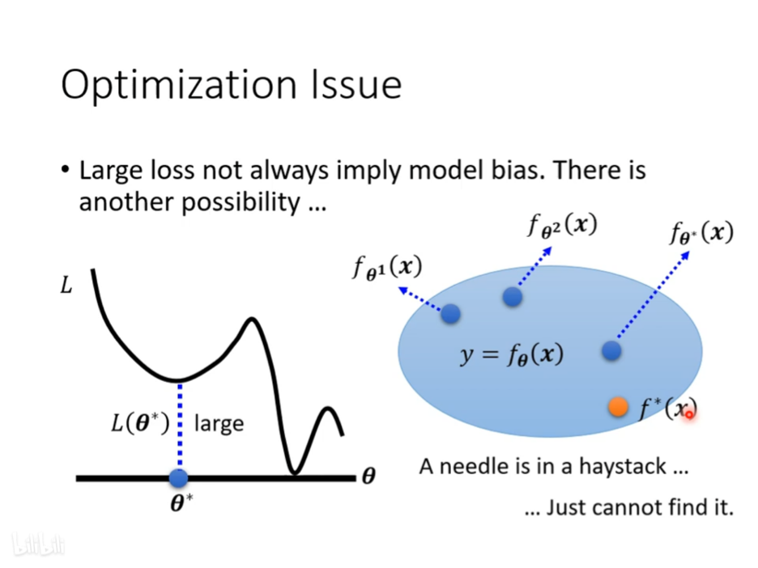
对结果不满意，先看Training Data
Model Bias
loss 大
Optimization
Notes:
可以让loss变低的function不在Model可以描述的范围内（大海-针,针不在海）
解决：重新设计model，给model更大的弹性，给跟多的资料或者deep learning增加model的弹性

Slide 11
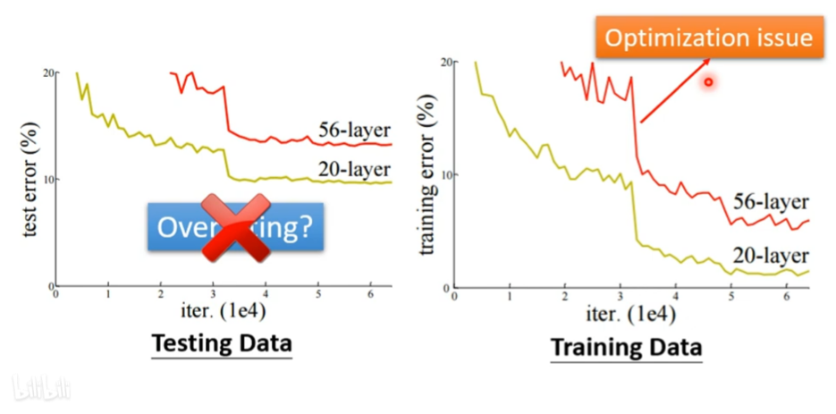
Notes:
可以使用浅的model测试，先看浅的model能够得到什么，然后试一下深的model,发现深的model得到的loss没有浅的给力，就是Optimization不给力

Slide 12
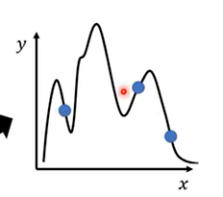
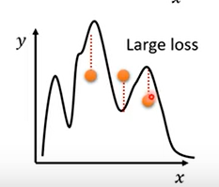
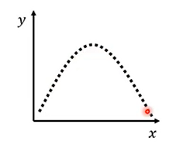

Training Data足够小时
testing data loss 大
Overfitting
function一无是处
1、增加训练资料可以解决（个人理解，影像辨识）
2、给model一些限制，如限制model为一条二次曲线
Notes:
一、增加训练资料可以解决
可以Data augmentation解决，用个人理解创造资料，如影像辨识左右翻转，放大，不合理的不行
二、给model一些限制，如限制model为一条二次曲线

Slide 13
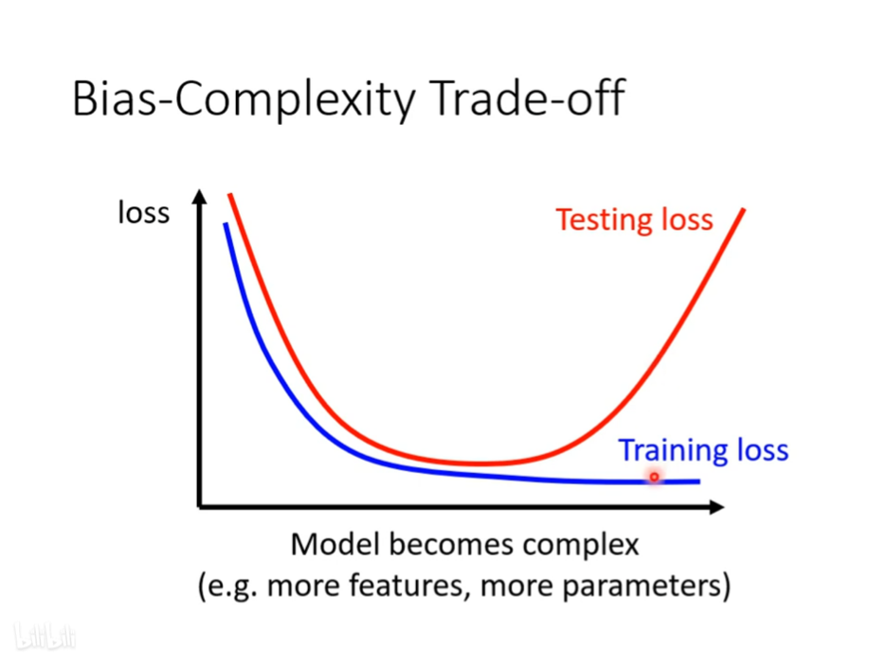
太复杂会出现Overfitting
太简单会出现bias
选择3个model 要想使得结果更好，可以使用训练资料的90%训练，剩下10%测试model
n-fold Cross Validation

Slide 14
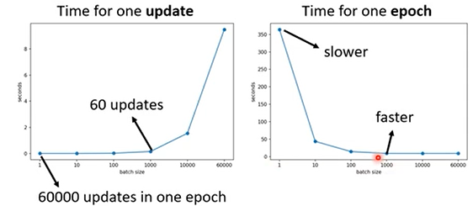
GPU可以进行平行运算，但是有极限
Batch：把Date分成一个个Batch
Epoch：所有的batch看过一遍
无batch:要把所有资料看过一遍，才更新
有batch:每一次batch都更新
Batch size
Batch size

Slide 15
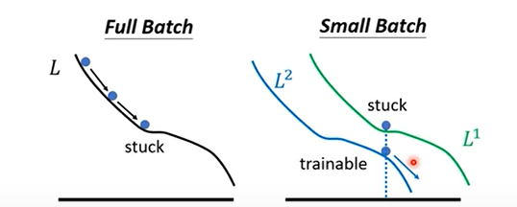
用大的batch时，optimization可能会有问题
Notes:
L1卡住没关系，换下一个batch,还是可以继续train model

Slide 16
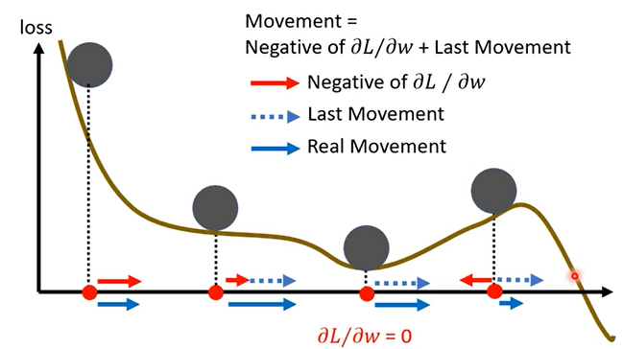
Gradient Descent + Momentum

Slide 17
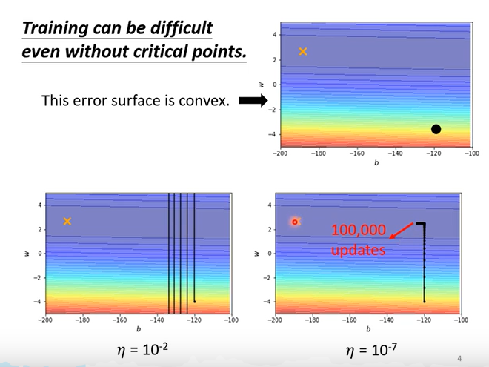
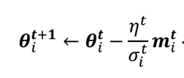
Adaptive Learning Rate
convex error surface
gradient descend.
m考虑过去的gradients,考虑方向
考虑大小
learning rate scheduling

Slide 18
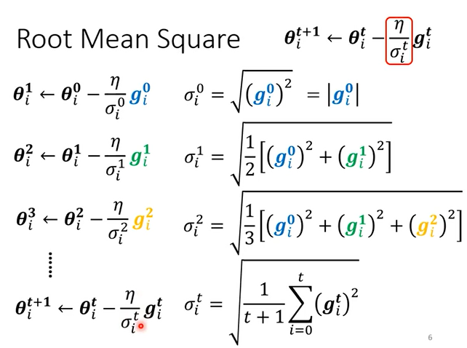
Root Mean Square

Slide 19
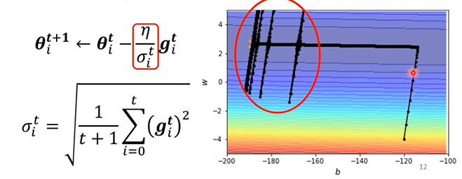
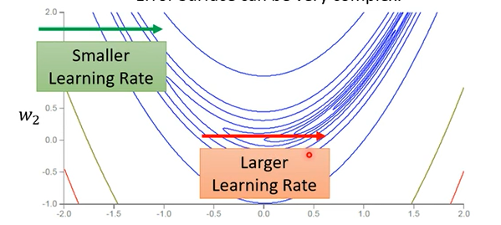
Root Mean Square

Slide 20
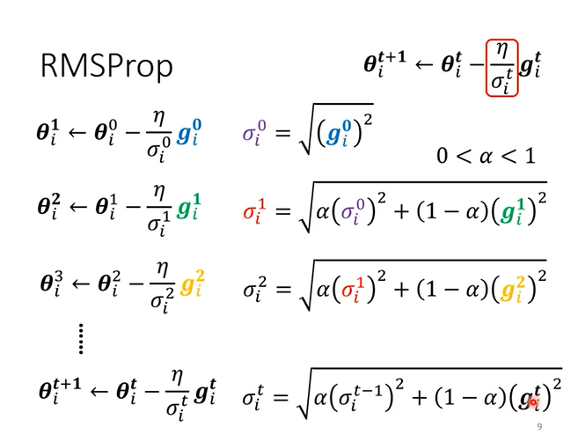
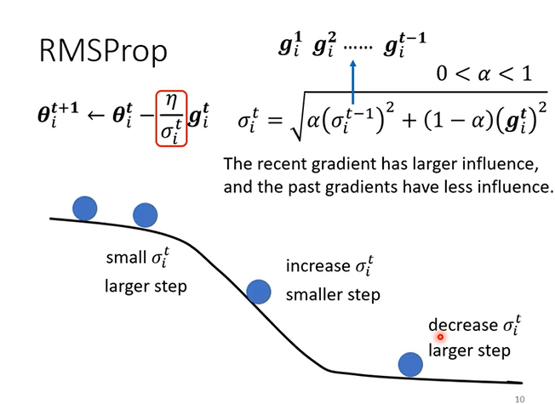
RSMProp
error surface

Slide 22
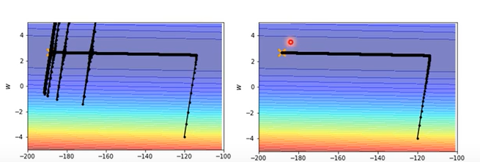
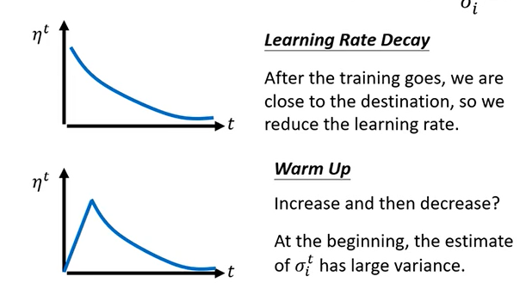
Learning Rate Decay
Warm Up

Slide 23
PART 03
CNN

Slide 24
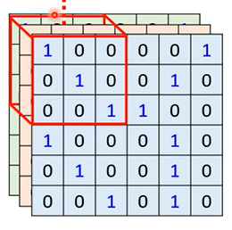
CNN 图像识别
Rescale成一样大小
图片时三维的Tensor（Channels(RGB)+长+宽（像素））
识别重要Pattern,设置Receptive Field(彼此可以重叠)
最经典的RF:all channels
kernel size(3*3)
stride(一般设小，希望重叠)
超出范围：Padding（补值）
常见方式：Pooling，计算机运算能力足够可以不用

Slide 25
2021
THANK YOU
演示完毕 感谢观看
FINANCIAL WORK REPORT

